Slide 1


Кубок ТРИЗ Саммита
ТРИЗ-турнир вебинары для экспертов
Москва, 2 декабря 2021 года
http://triz-summit.ru
Notes:
15 минут

Slide 2
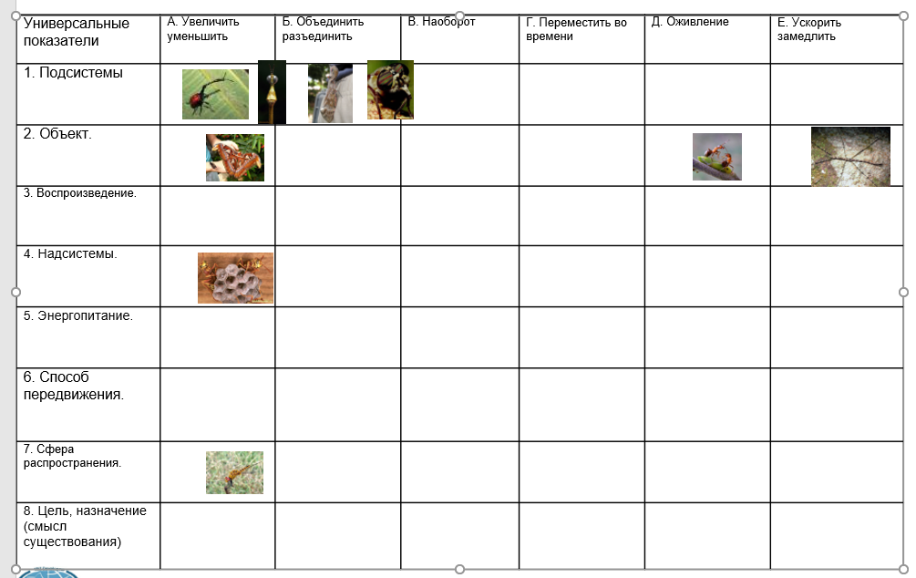
Фантастические насекомые
ФАНТОГРАММА

Slide 3
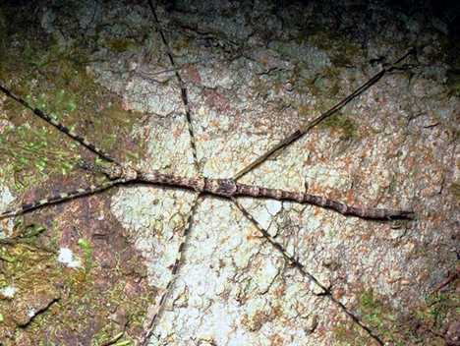
Палочники

Slide 4
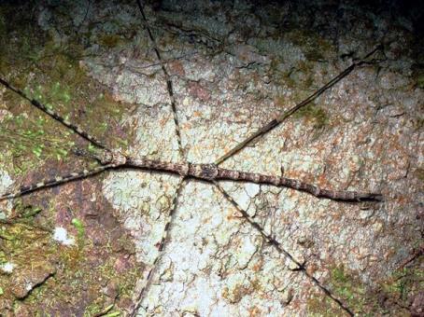
Е-2 (замедлить – объект)
Палочники (привиденьевые) – отряд тропических насекомых, включающий более 2500 видов. Они одни из самых необычных насекомых на планете. Их форма тела, позволяющая им маскироваться под ветки или листья деревьев, - удивительна и необычна. Когда приведеньевые находятся в
защитной позе, их придатки впадают в определенное состояние (восковая гибкость или каталепсия). В этом состоянии придаткам можно придать любую позу, и палочник сохранит ее до выхода из каталепсии.
(Читать полностью на http://www.zooclub.ru/samye/neobychnye_nasekomye.shtml )

Slide 5
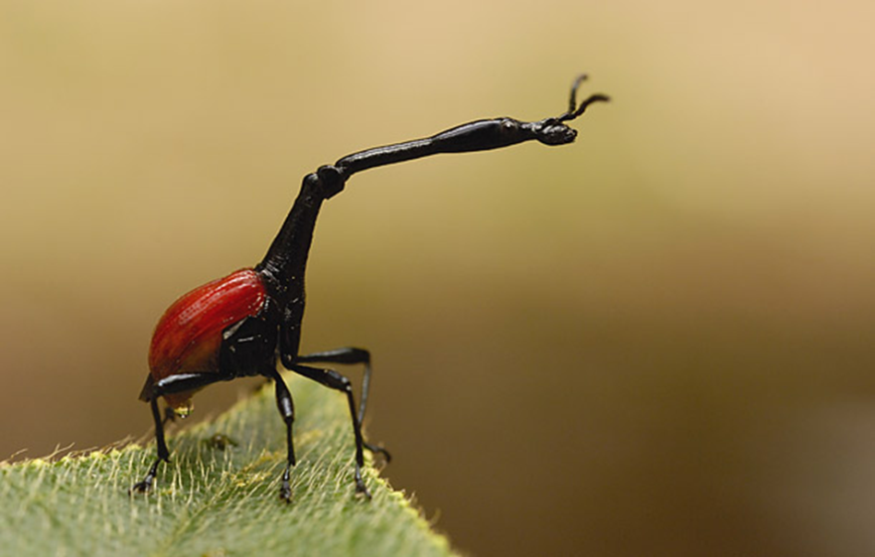
Долгоносик-жираф

Slide 6
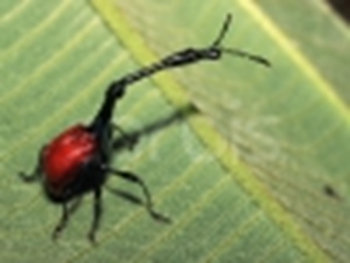
А – 1 / увеличить - подсистемы
Долгоносик-жираф (Trachelophorus giraffa) получил свое название из-за необычно длинной шеи. Однако странного вида и длины шеей могут похвастаться только самцы, у самок шея в несколько раз короче. Этот жук является эндемиком Мадагаскара. Оно около 2,5 см в длину, имеет черный окрас тела и красные надкрылья. Жуки-жирафы принадлежат к семейству трубковертов. Это название появилось из-за особенностей размножения. Самец складывает лист растения в своеобразную трубочку, куда самка затем отложит только одно яйцо. Именно для создания этой трубки самцам и нужна длинная шея. (Читать полностью на http://www.zooclub.ru/samye/neobychnye_nasekomye.shtml )

Slide 7
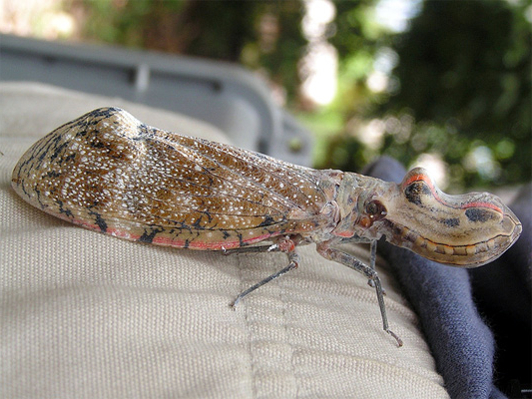
Суринамская фонарница (Fulgora laternaria)

Slide 8

Б – 1 / объединить - подсистемы
Маленький крылатый крокодил, ползущий по деревьям или сидящий на цветке, удивляет людей и настораживает хищников. Конечно, это не крокодил, а всего лишь небольшая (до 9 см) суринамская фонарница (Fulgora laternaria). Голова этого насекомого имеет необычную форму, напоминающую в профиль голову крокодила. На крыльях фонарницы располагаются, так называемые, ложные глаза. Таким образом, эта фонарница имеет целых два средства отпугивания в своем «арсенале»: если большая голова не испугала хищника, в ход всегда можно пустить «глазастые» крылья.
(Читать полностью на
http://www.zooclub.ru/samye/neobychnye_nasekomye.shtml )

Slide 9
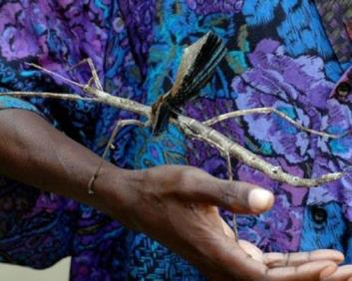
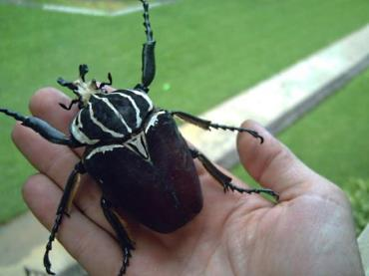
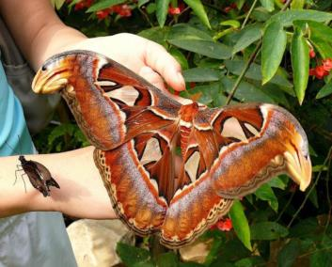
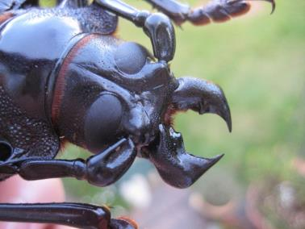
Самые большие насекомые

Slide 10

А – 2 / увеличить объект
Мегапалочник Чаня
Жук Голиаф
Мотылек «Атлас»
Дровосек - титан

Slide 11
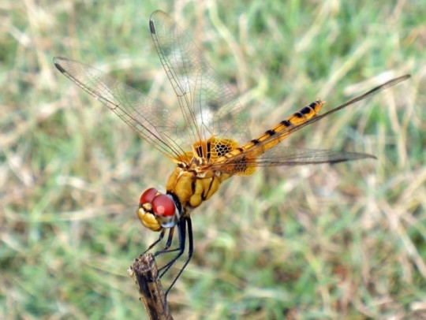
Бродяжка рыжая

Slide 12

А – 7 / увеличить – сфера распространения
Pantala flavescens или, как ее еще называют, бродяжка рыжая. У этого вида стрекоз самая протяженная в мире насекомых миграция. Даже миграции бабочки Монарха с ней не сравниться. Эти стрекозы путешествуют от Индии до Восточной и Южной Африки
и обратно с муссонами, их путь составляет примерно 14-18 тысяч километров. Кроме того, длительное путешествие этих насекомых делает их легкой добычей для перелетных птиц. Таким образом, если что-нибудь случится с этим видом, птицам будет очень нелегко выдерживать длительные перелеты без постоянного пропитания.

Slide 13
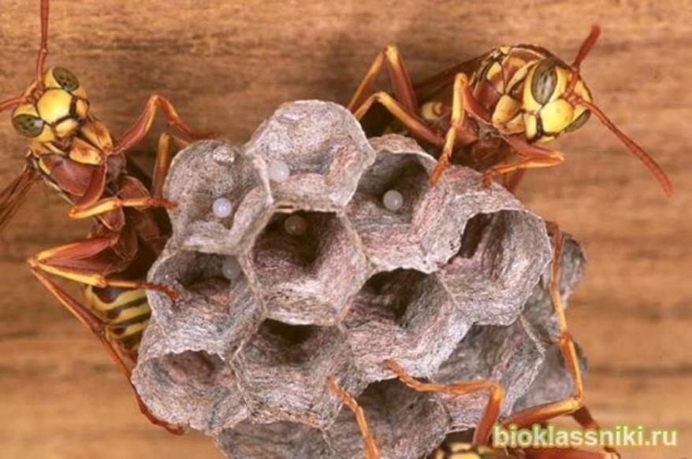
Общественные насекомые

Slide 14

А – 4 / увеличить - надсистему
Постройки общественных насекомых можно считать одними из самых внушительных во всем животном царстве. Если бы строители термитников были размером с человека, их гнезда были бы настоящими горами высотой примерно 2 000 м! В твердых как камень постройках термитов имеются сложные вентиляционные системы, комплексы подземных муравьиных гнезд простираются на 100 и более метров.

Slide 15
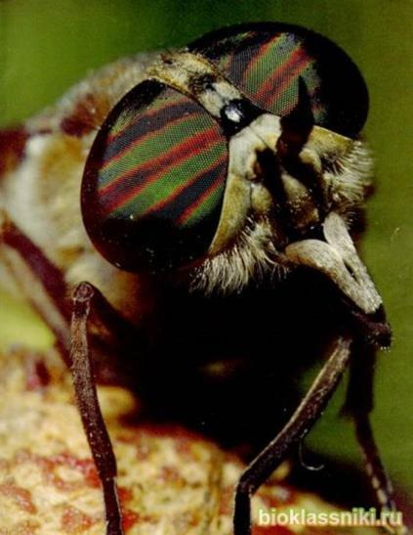
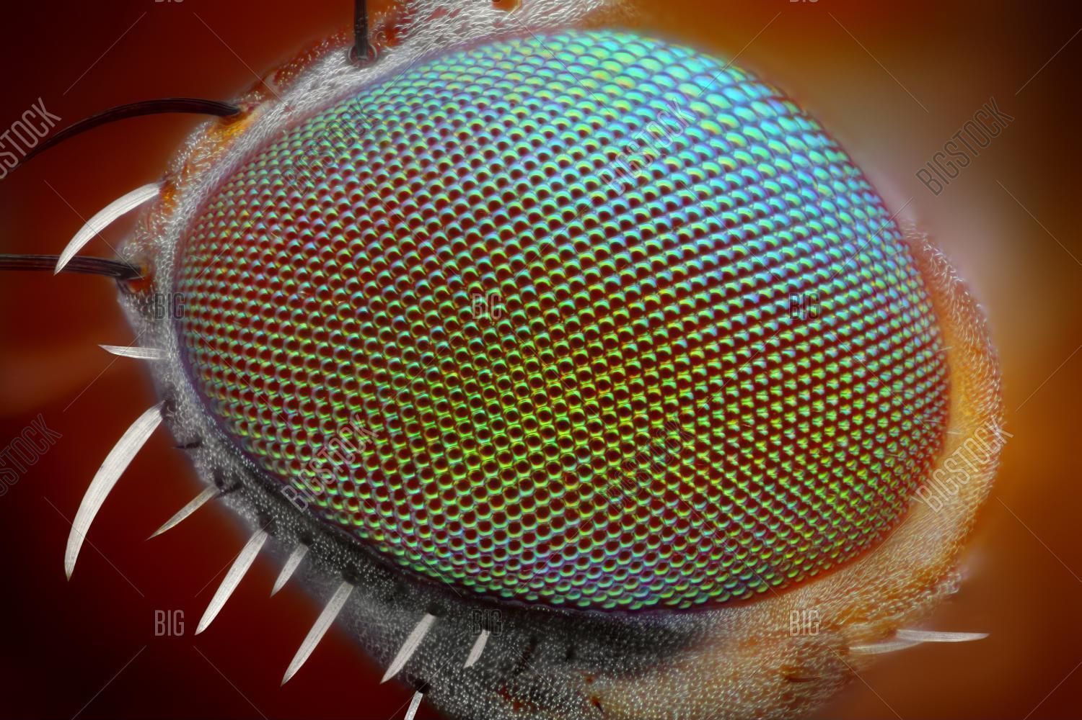
Фасеточные глаза

Slide 16

Б – 1 / объединить - подсистемы
Сложные глаза насекомых состоят из множества отдельных глазков – омматидий.

Slide 17
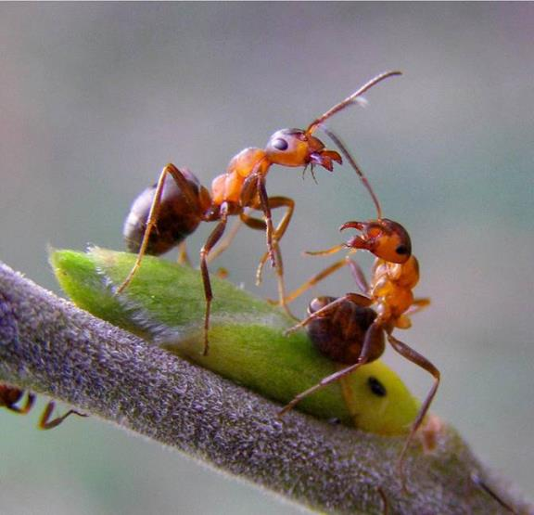
Общественные насекомые

Slide 18

Д - 2 / оживление - объект
Наблюдение за общественными насекомыми позволяет понять как постепенно формировались сложные механизмы коммуникации у животных. Муравьи старшего поколения способны передать «молодежи» точную информацию о расположении фуражных троп. Пчелы для передачи информации используют танец.

Slide 19
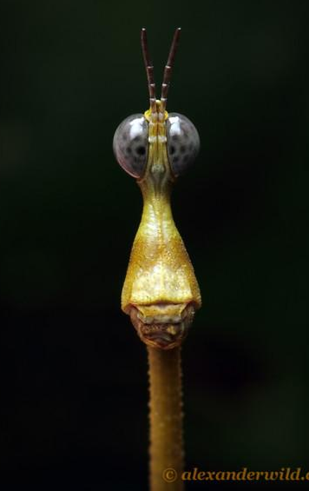
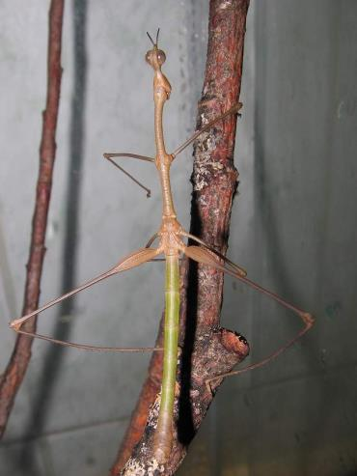
Длинноголовая саранча Apioscelis bulbosa

Slide 20
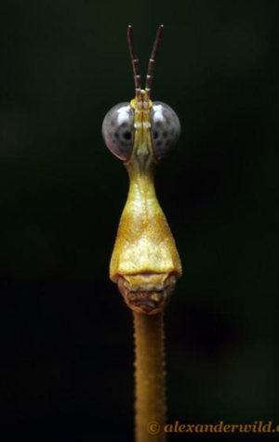
А – 1 / увеличить - подсистемы
Длинноголовая саранча Apioscelis bulbosa родом из Эквадора.

